Slide 1
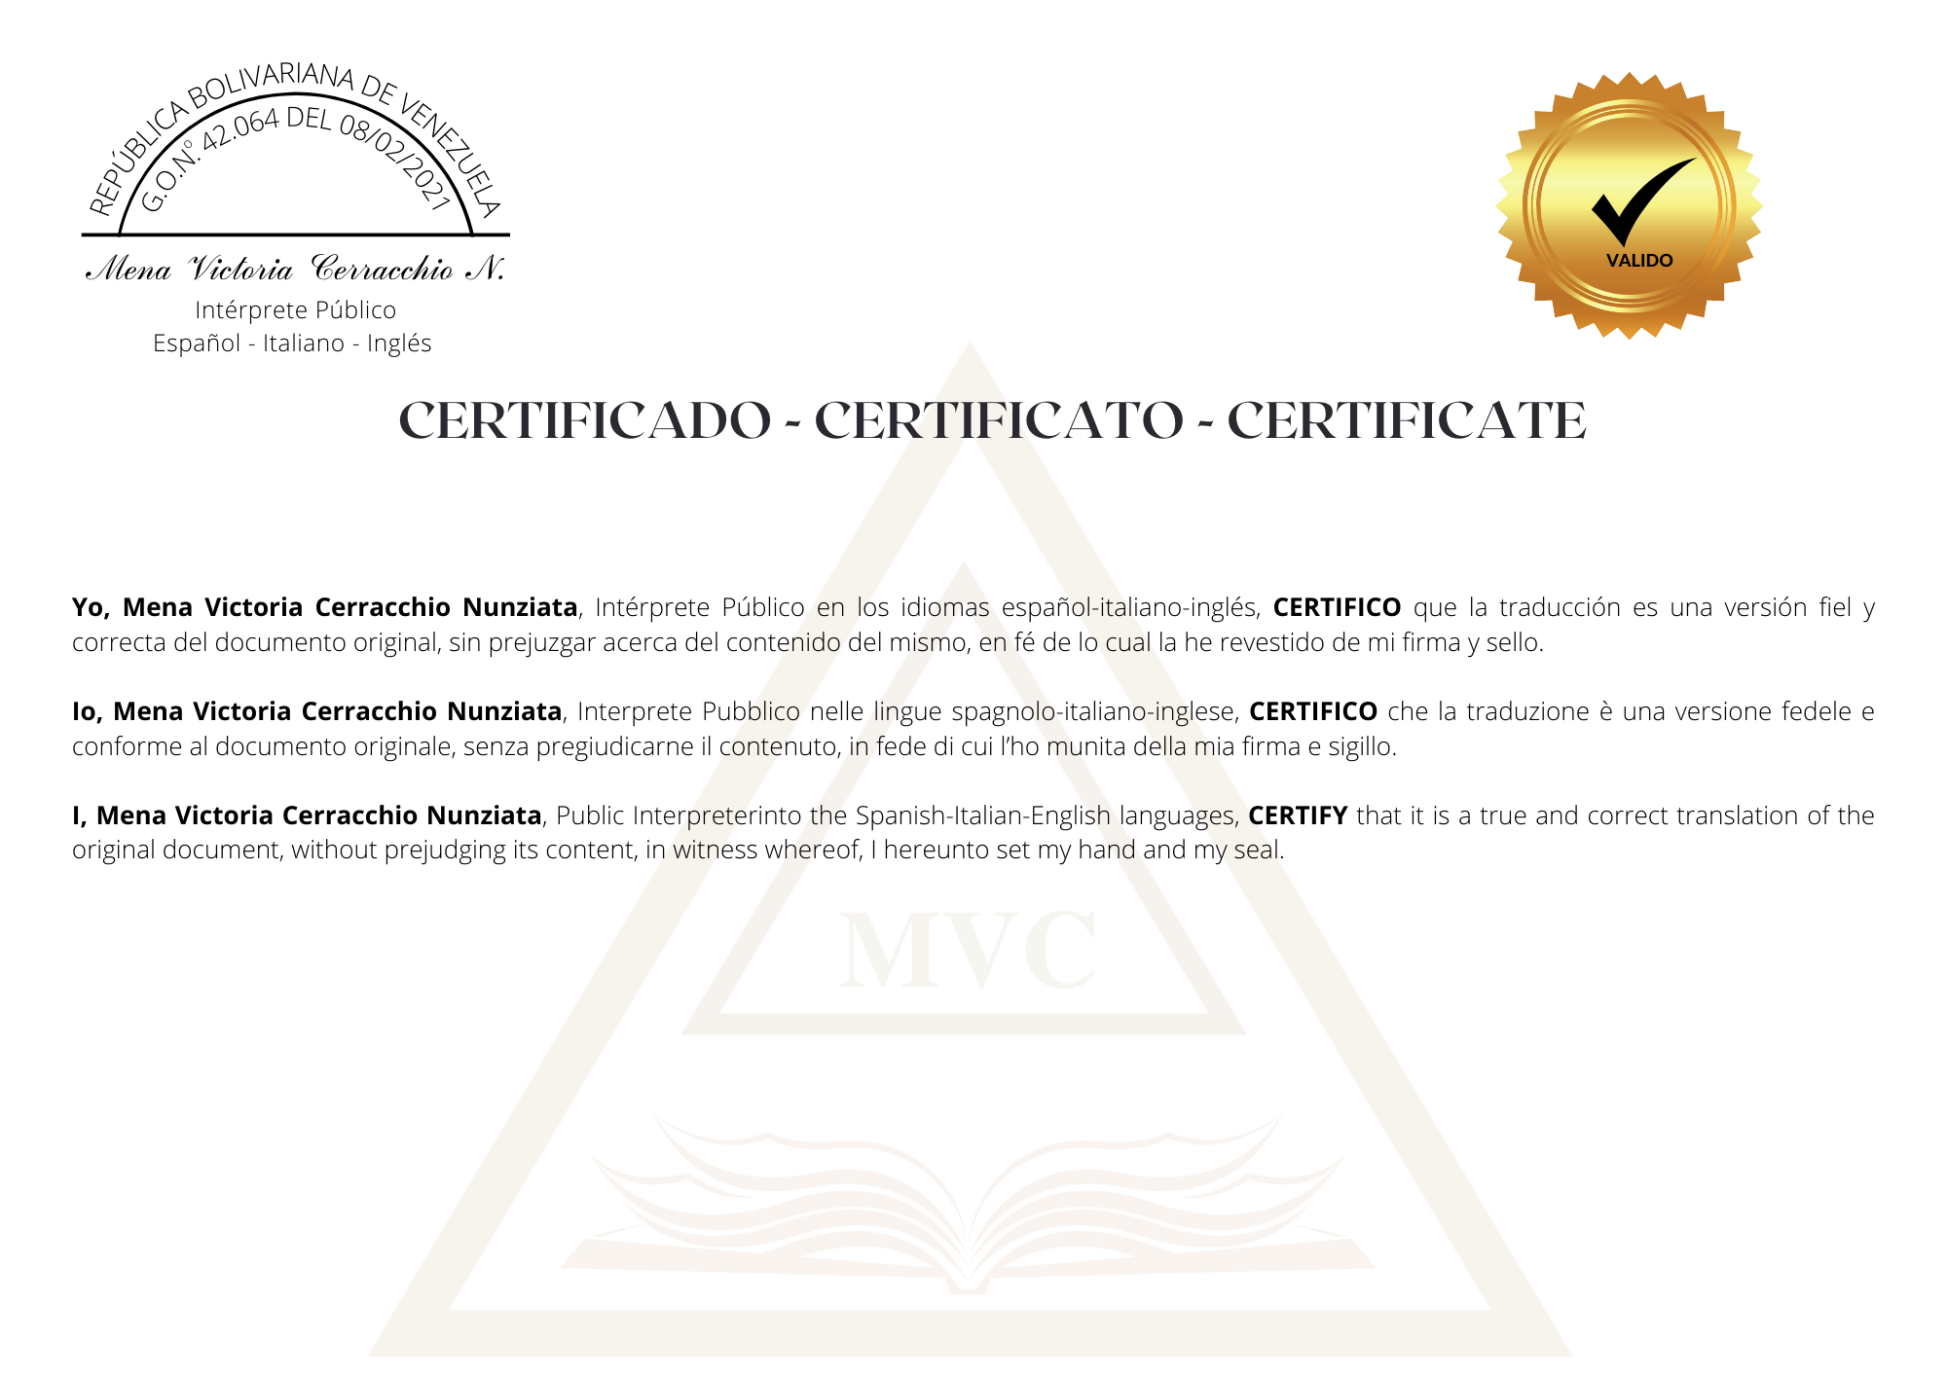
PERT-VBGH-NJUI-GTYH-10176
DOCUMENTO Documento Document | EMITIDO EN: Rilasciato in: Issued in: | TITULAR Titolare Holder | IDIOMAS Lingue Languages | REALIZADA EN FECHA Data rilascio Date of issue | HORA FIRMA Ora firma Time of signature
CERTIFICADO DE BAUTISMO | VENEZUELA (EDO. TRUJILLO) | ALFREDO ARAUJO MENDA | ESPAÑOL-ITALIANO | 28/08/2026 | 17:00:00
PERT-VBGH-NJUI-GTYH-10176

